Slide 1




Vulnerabilidad Informática en el Banco del Pacifico
Lectura y Escritura de Textos Académicos, 4° Nivel B
Finalidad
Informar acerca de las principales vulnerabilidades a nivel informático del BdP.
Integrantes:
-Briones Gutiérrez Dixon Elian
-Calderón Pico Pascual Colon
-Carranza Delgado Anthony Alexander
-Cassagne Cedeño Giancarlos Rene
-Chávez Paz José Bautista
Propuesta
Análisis específico sobre las vulnerabilidades de la institución bancaria.
Objetivo
Investigar las vulnerabilidades que tiene el BdP a nivel de Seguridad Informática.
Problemática
Desinformación acerca de los peligros a los que se expone la institución y sus clientes.
Ing. José A. Bazurto Roldan

Slide 2




La seguridad informática se caracteriza por proteger la disponibilidad, confidencialidad e integridad de la información que es almacenada en un sistema informático.
Debido al avance tecnológico han sido necesarias nuevas medidas de seguridad para la protección e integridad de la información.
Las vulnerabilidades en un sistema financiero pueden perjudicar a las personas que la conforman, tanto dueños como clientes.
La desinformación y desconocimiento acerca de los métodos usados para fraudes informáticos puede resultar una fatalidad, las personas caen con mas facilidad en estas estafas.
El BdP posee un sistema informático puntual para mantener de forma integra la información de sus clientes.

Slide 3

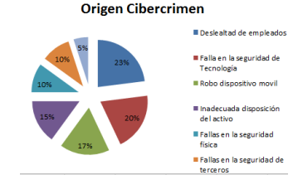

Técnicas fraudulentas comunes.
Phishing
Skimming
KeyLogger
Fuerza Bruta
Spoofing
Para una recolección oportuna de datos se realizó una encuesta de 5 preguntas clave.
Análisis y reconocimiento de un medio oficial de la institución bancaria.

Slide 4



La institución financiera BdP ha sufrido ataques cibernéticos con posterioridad.
Promueve estrategias por la seguridad para las varias empresas financieras.
El BdP fue elogiado por poseer uno de los mejores sistemas de seguridad del país.
La principal debilidad y vulnerabilidad que se halla presente es la desinformación que existe en los usuarios de la ya mencionada institución.
A pesar de poseer uno de los mejores sistemas, la institución no es inmune a los ataque cibernéticos.
Optimizar procesos y buscar nuevas soluciones para mantener la integridad de la información.

